Slide 1
Ein Tag als Informatikerin
Projektteam:
Petra Musterfrau, Max Muster und Berta Beispiel

Slide 2
Ablauf des Workshops
Zeit | Programm
09.00 Uhr | Begrüssung, Vorstellung, Präsentation des Tagesablaufs
09.30 Uhr | Rundgang durch die Informatik-Abteilung und Erläuterung der Aufgaben einer Informatikerin / eines Informatikers (30 Min.)
10.00 Uhr | Computerkomponenten zusammensetzen (25 Min.)
10.25 Uhr | Pause
10.40 Uhr | IT-Support Diskussion (20 Min.) Vorbereitung IT-Supportfall (10 Min.) Spiel Supportfälle (3 x 15 Min.) Auswertung (15 Min.)
12.10 Uhr | Mittagessen in der Kantine
13.00 Uhr | Verschlüsselung Inputs Winkelschlüssel und Cäsar-Rad – zwei Möglichkeiten der Verschlüsselung
14.00 Uhr | Abschluss (30 Min.)
14:45 Uhr | Interview mit Mitarbeitenden oder Lernenden

Slide 3
Projektbeschreibung
Möchtest du erfahren, wie die Arbeit von Informatikerinnen und Informatikern in einer grossen internationalen Firma aussieht? Dann mach mit! An unserem Zukunftstag erfährst du zum Beispiel, wie ein Computer von innen aussieht, wie zum Versenden von Daten «Geheimsprachen» verwendet werden und wie Informatikerinnen und Informatiker unsere Mitarbeitenden bei Problemen unterstützen. Wir freuen uns auf deine Anmeldung.
Aktivität am Morgen
Rundgang
Wie sieht ein Computer von innen aus? Wir schauen uns die ver. Komponenten an und ordnen sie
IT-Support: Vorbereitung, als Informatikerin selbst IT-Supportfälle lösen
Aktivität am Nachmittag
Verschlüsselung: Warum und wie können Daten verschlüsselt werden? Selbst geheime Nachrichten knacken
Auswertung

Slide 4
Computerkomponenten
Was braucht es, damit ein Computer funktioniert?
Wichtige Teile:
Prozessor
Hauptplatine (Motherboard)
Festplatte HDD (Hard Drive Disk)
Speicher RAM (Random Access Memory)
Grafikkarte
Lüfter bzw. Kühler
Netzteil
Maus
Tastatur
Monitor
Gehäuse

Slide 5
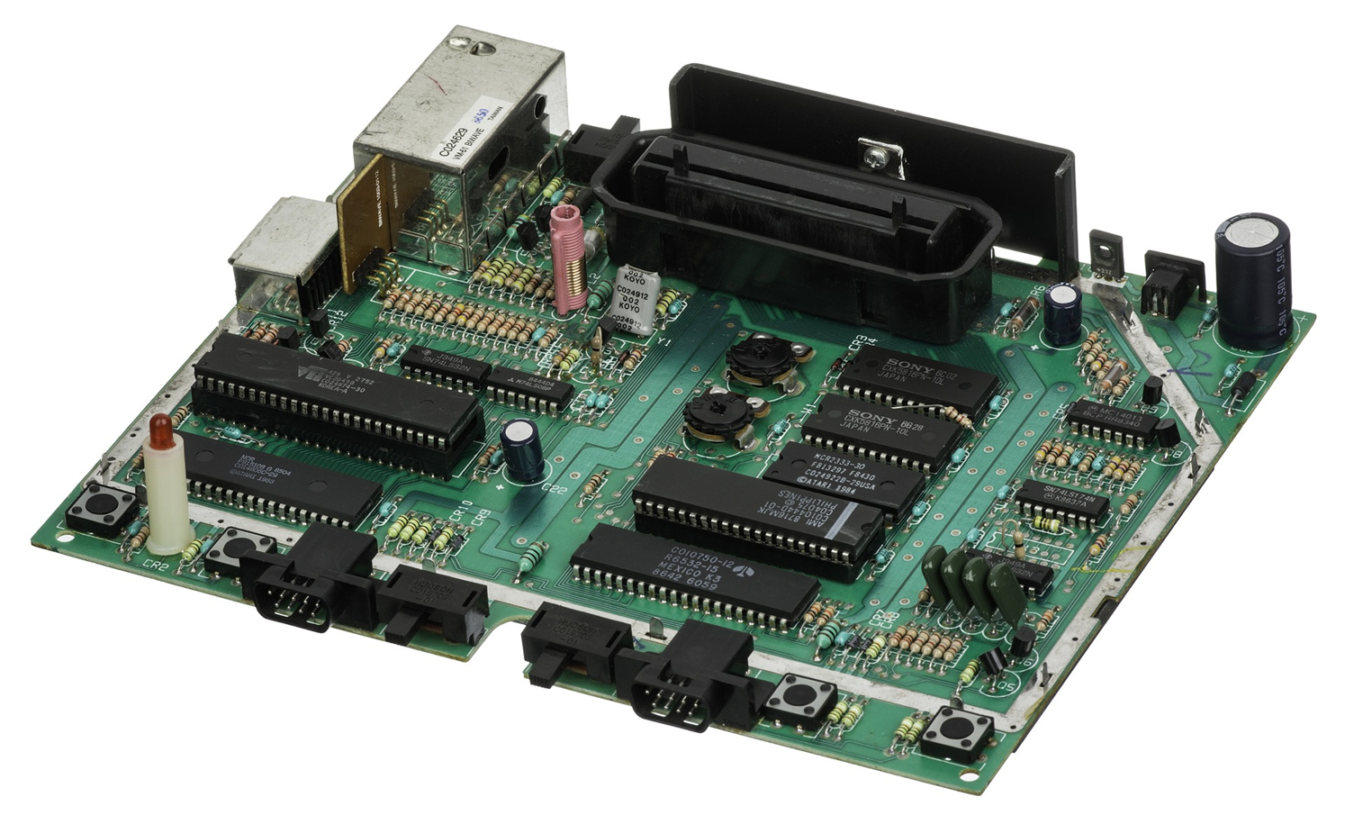
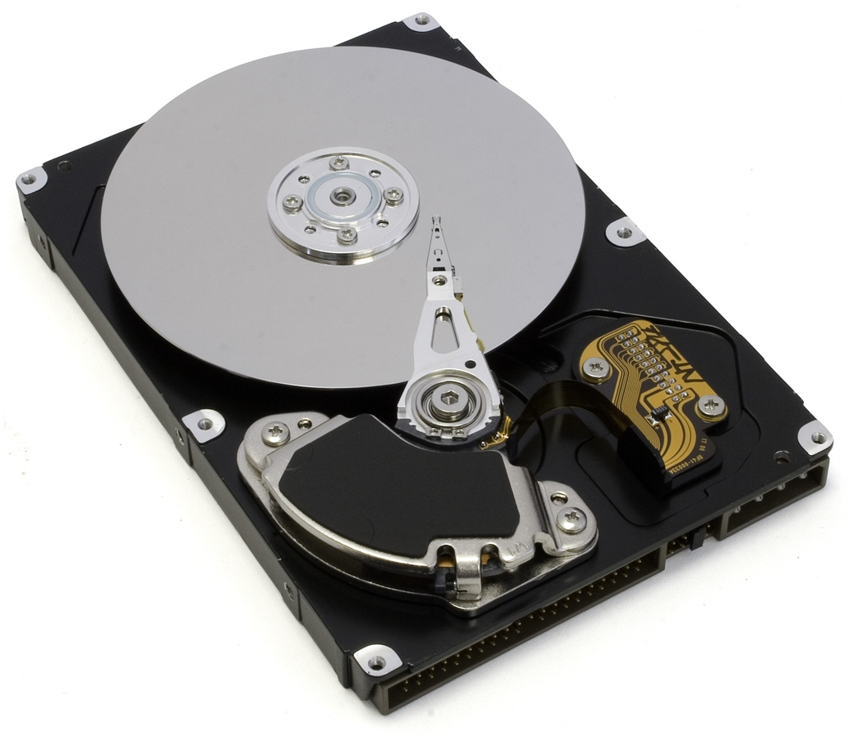
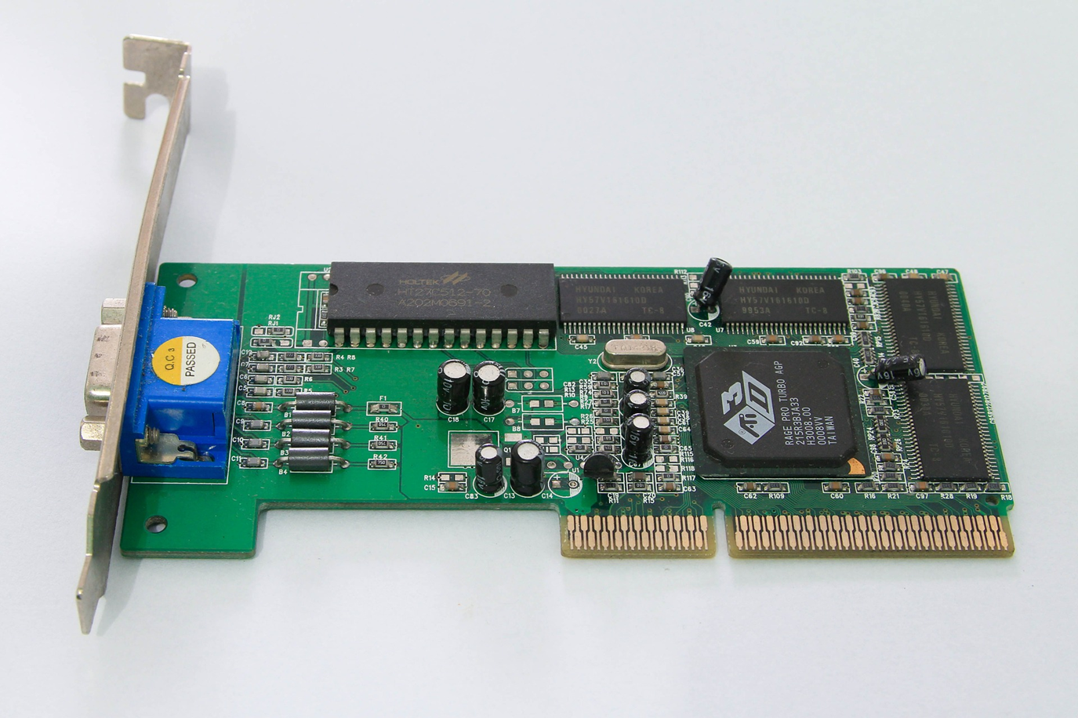
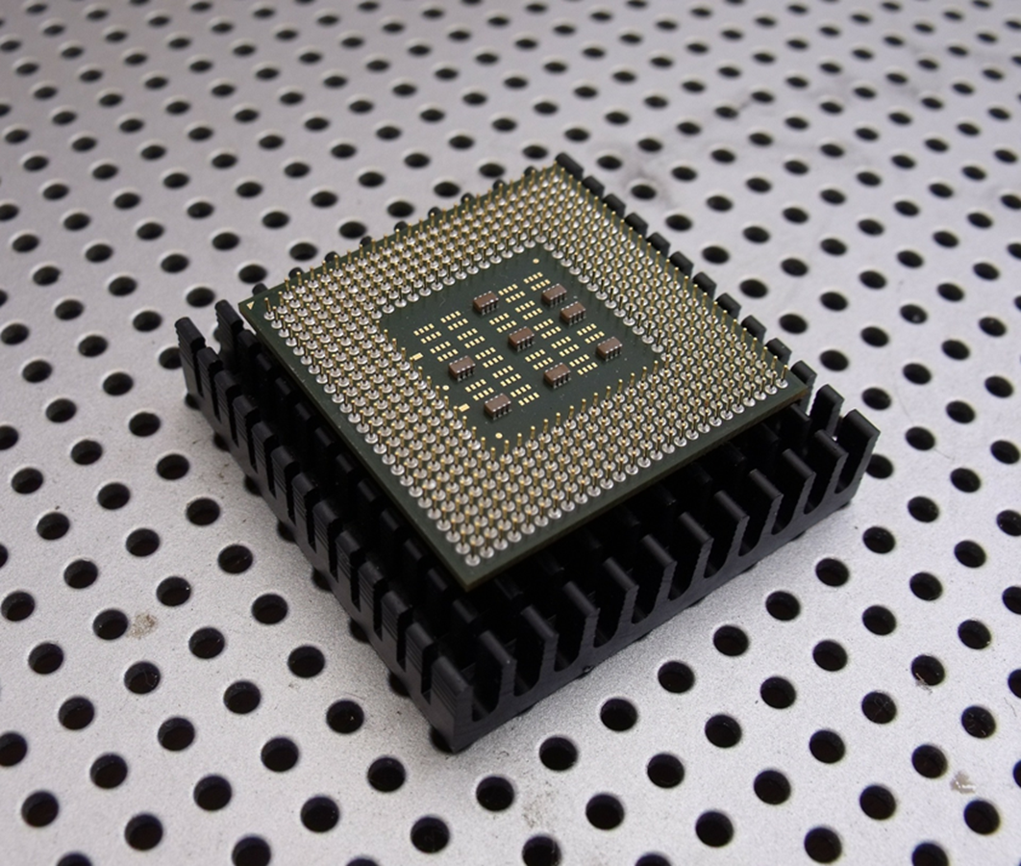
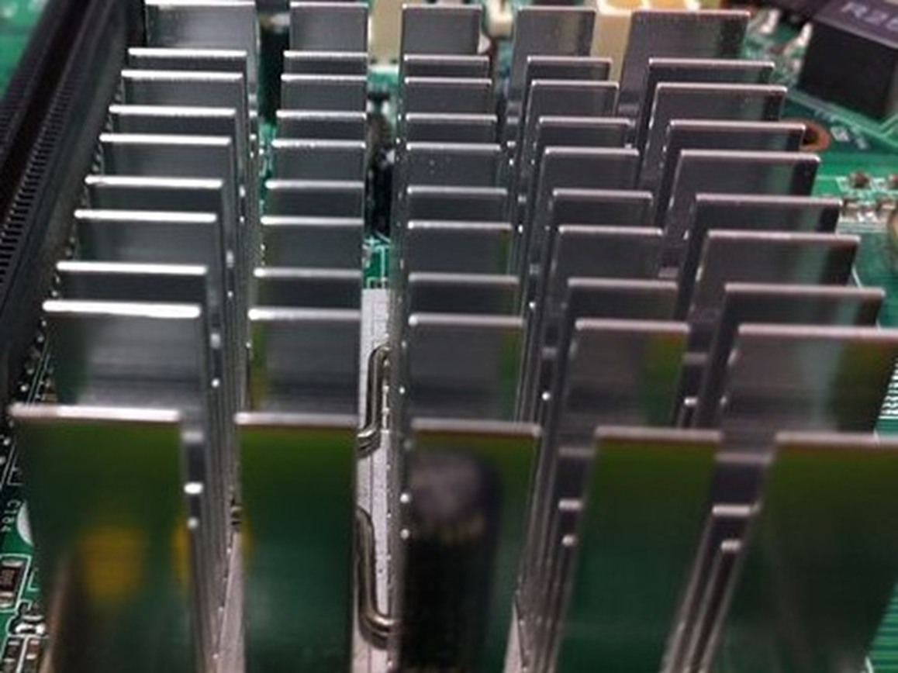
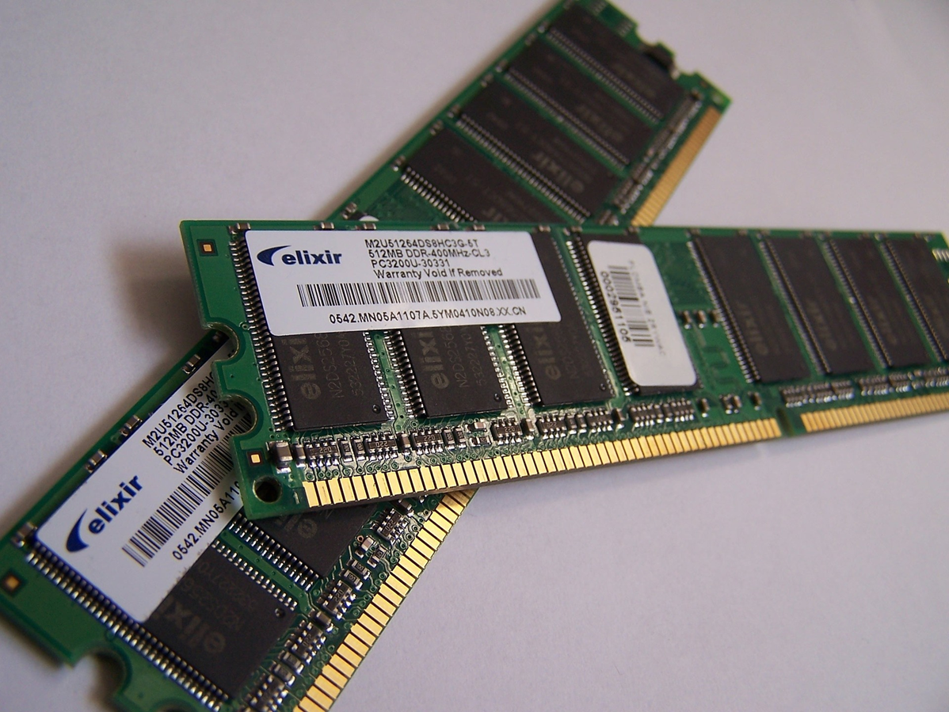
Computerkomponenten

Slide 6
IT-Support Anfragen
Wenn ich den Computer starte, kommt nur ein schwarzer Bildschirm.
Ich kann das Word-Dokument nicht finden, das ich gestern abgespeichert habe.
Ich komme nicht aufs Internet.
Ich kann nicht drucken.
Ich möchte einen Ordner auf meinen Desktop verlinken.
Ich habe eine Mail von meiner Bank erhalten wegen eines Problems mit meinem Konto. Da hatte es einen Link, da habe ich draufgeklickt. Und nun geht nichts mehr.

Slide 7
Häufige Probleme
Drucker geht nicht
PC überprüfen:
Einstellungen → Drucker → Standarddrucker
Einstellungen → Drucker → Druck nicht angehalten?
Verbindung zum Drucker?
Drucker überprüfen:
Angestellt?
Papier und Toner?

Slide 8
Häufige Probleme
Bild kann nicht mit dem Beamer projiziert werden
Reihenfolge beachten: Kabel einstecken, Beamer anschalten, Computer hochfahren
Sind alle Kabel korrekt eingesteckt? Braucht es einen Adapter?
Ist die Quelle am Beamer korrekt ausgewählt? (→ Input / Source)
Ist der Computer richtig eingestellt? Bildschirmeinstellung «verdoppeln» wählen (Windows-Taste + P)
Ist der Beamer auf «Mute» eingestellt?

Slide 9
Verschlüsselung knacken
Werde eine Code-Knackerin!
Suche nach Regelmässigkeiten
Suche nach häufigen Buchstaben. Im Deutschen kommt das E am häufigsten vor.
Suche nach Buchstaben, die immer zusammen vorkommen. Bei drei Buchstaben muss es SCH heissen.
Probiere häufige Codes aus, z. B. A=Z oder A=1
Bleibe geduldig!

Slide 10
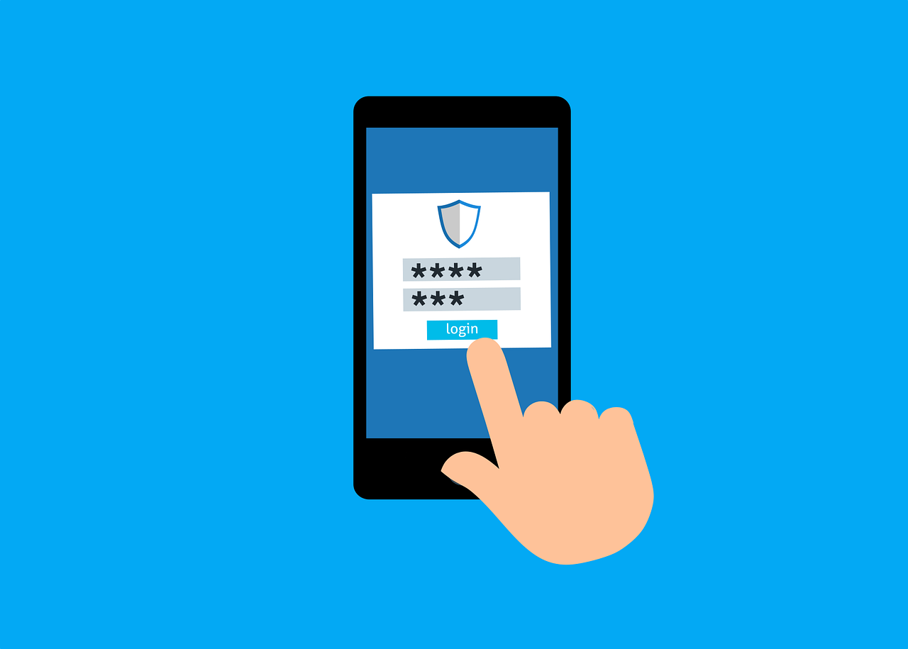
Verschlüsselung knacken
Passwörter sind wichtig! Es müssen aber intelligente und längere Passwörter sein.
Denn ein Computerprogramm kann ein 4-stelliges Passwort in wenigen Sekunden herausfinden:
www.freewordexcelpassword.com/index.php?id=download

Slide 11
Verschlüsselungsarten
Symmetrische Verschlüsselung:
Nina Lea
Nina und Lea sind im Besitz von Schlüssel und Schloss (Code / Passwort).
Vorteil: schnell
Nachteil: Sicherheit → der Schlüssel muss zuerst ausgetauscht werden.

Slide 12
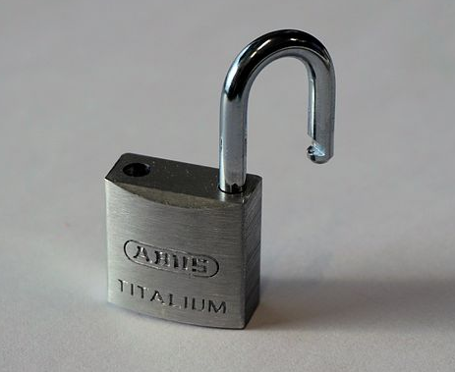
Verschlüsselungsarten
Asymmetrische Verschlüsselung:
Schloss im Internet Verschlüsselte Nachricht
Nina Lea hat den Schlüssel
Nina nutzt das im Internet öffentlich zugängliche Schloss von Lea und «verschliesst» bzw. verschlüsselt damit ihre Nachricht. Lea hat den Schlüssel dazu und kann die Nachricht entschlüsseln.
Vorteil: Der Schlüssel muss nicht getauscht werden = Sicherheit.
Nachteil: Langsame Ver- und Entschlüsselung.

Slide 13
Handouts für die Übungen

Slide 14
Hardwarekomponenten

Slide 15
Hardwarekomponenten

Slide 16
Hardwarekomponenten

Slide 17
Hardwarekomponenten

Slide 18
Hardwarekomponenten

Slide 19
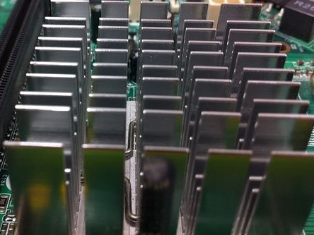
Hardwarekomponenten

Slide 20
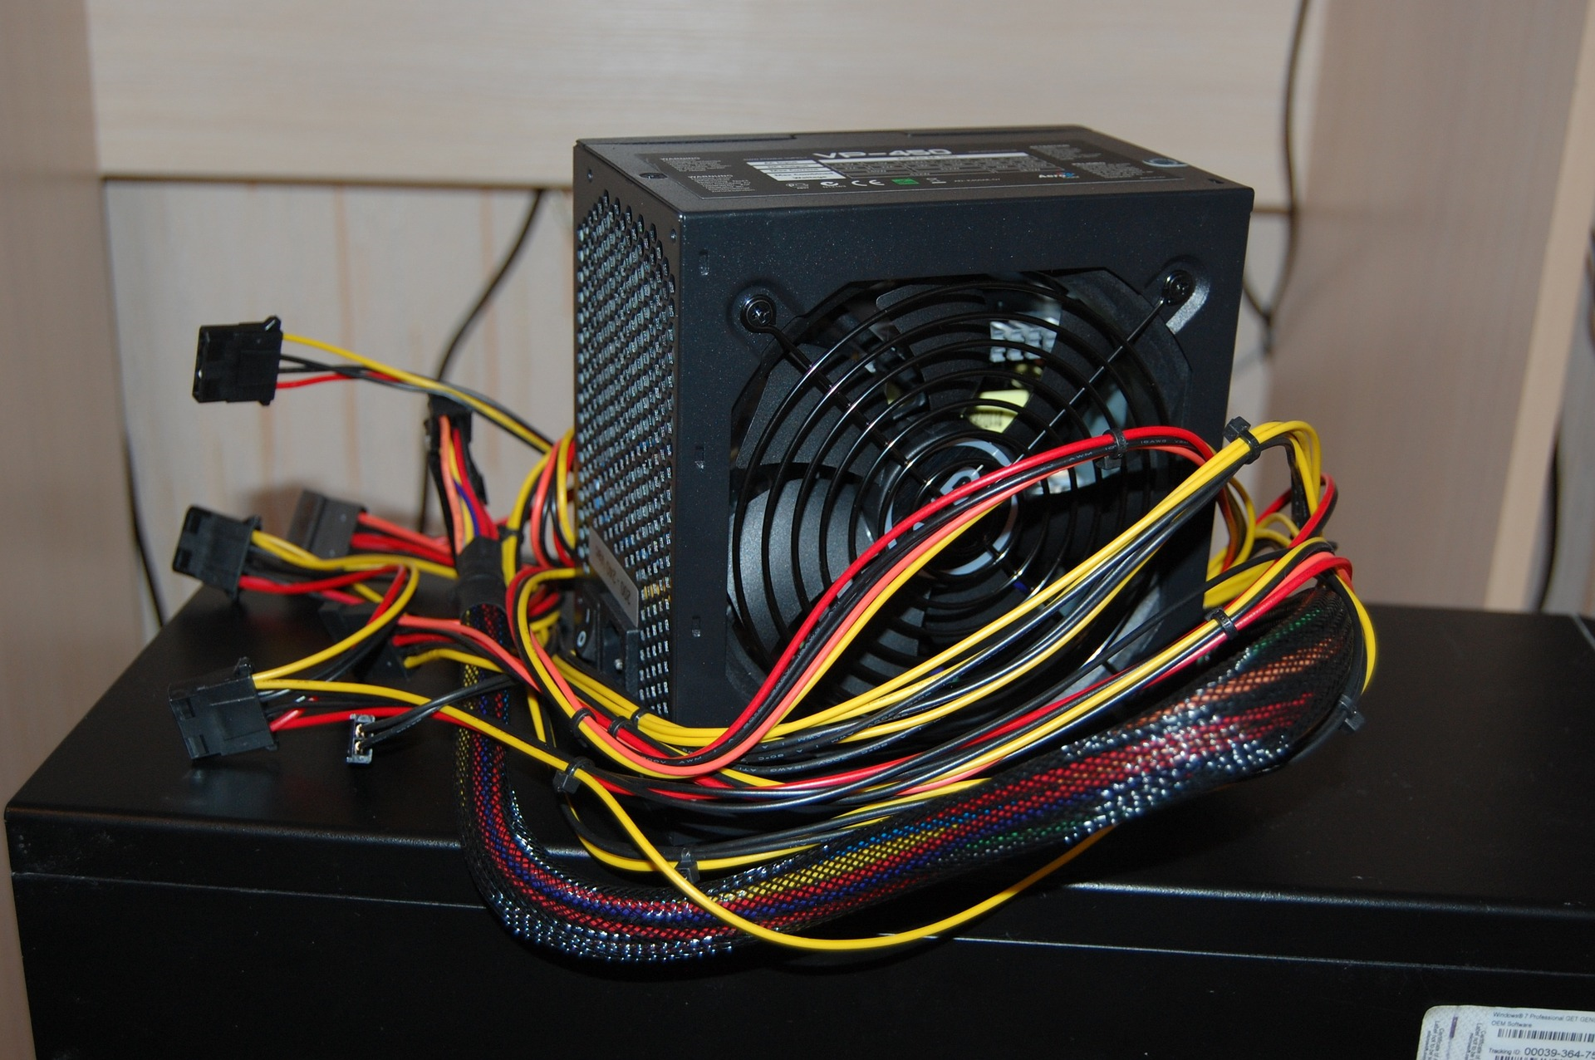
Hardwarekomponenten

Slide 21
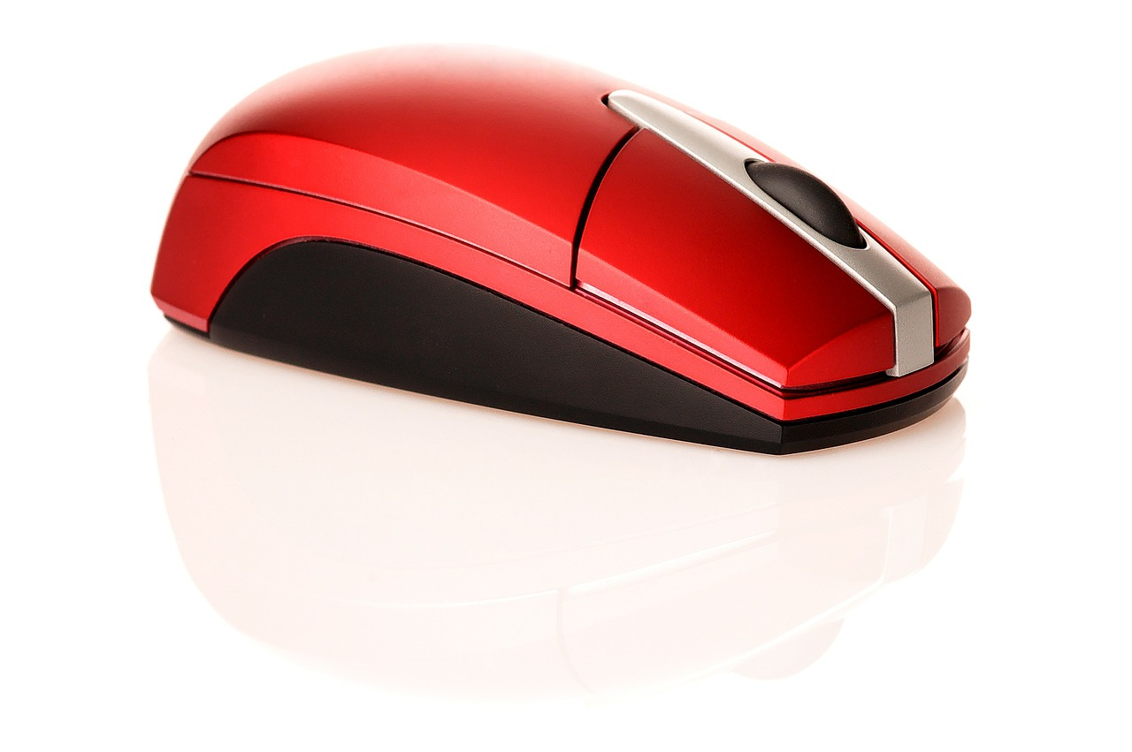
Hardwarekomponenten

Slide 22
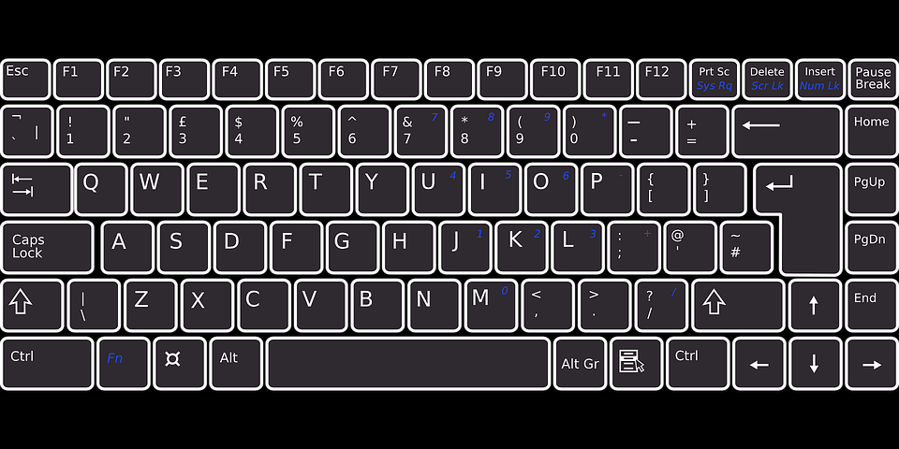
Hardwarekomponenten

Slide 23
Hardwarekomponenten

Slide 24
Hardwarekomponenten

Slide 25
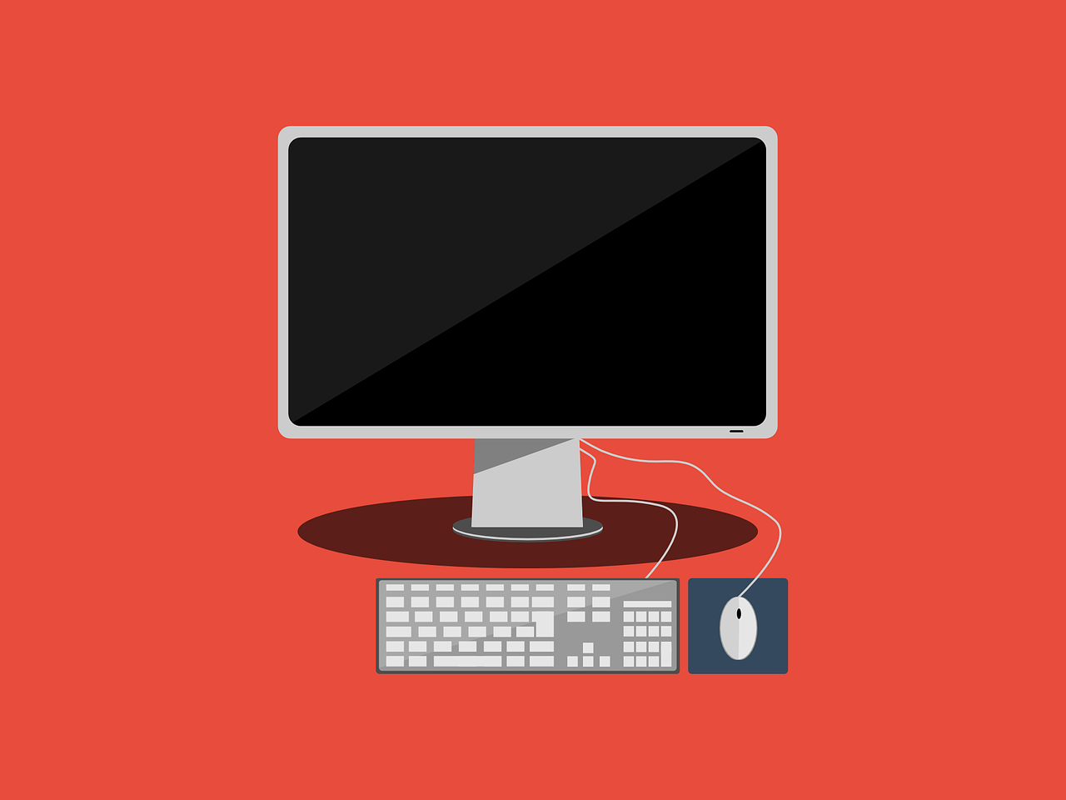
IT-Support Anfragen
Wenn ich den Computer starte, kommt nur ein schwarzer Bildschirm.

Slide 26
IT-Support Anfragen
Ich kann das Word-Dokument nicht finden, das ich gestern abgespeichert habe.

Slide 27
IT-Support Anfragen
Ich komme nicht aufs Internet.

Slide 28
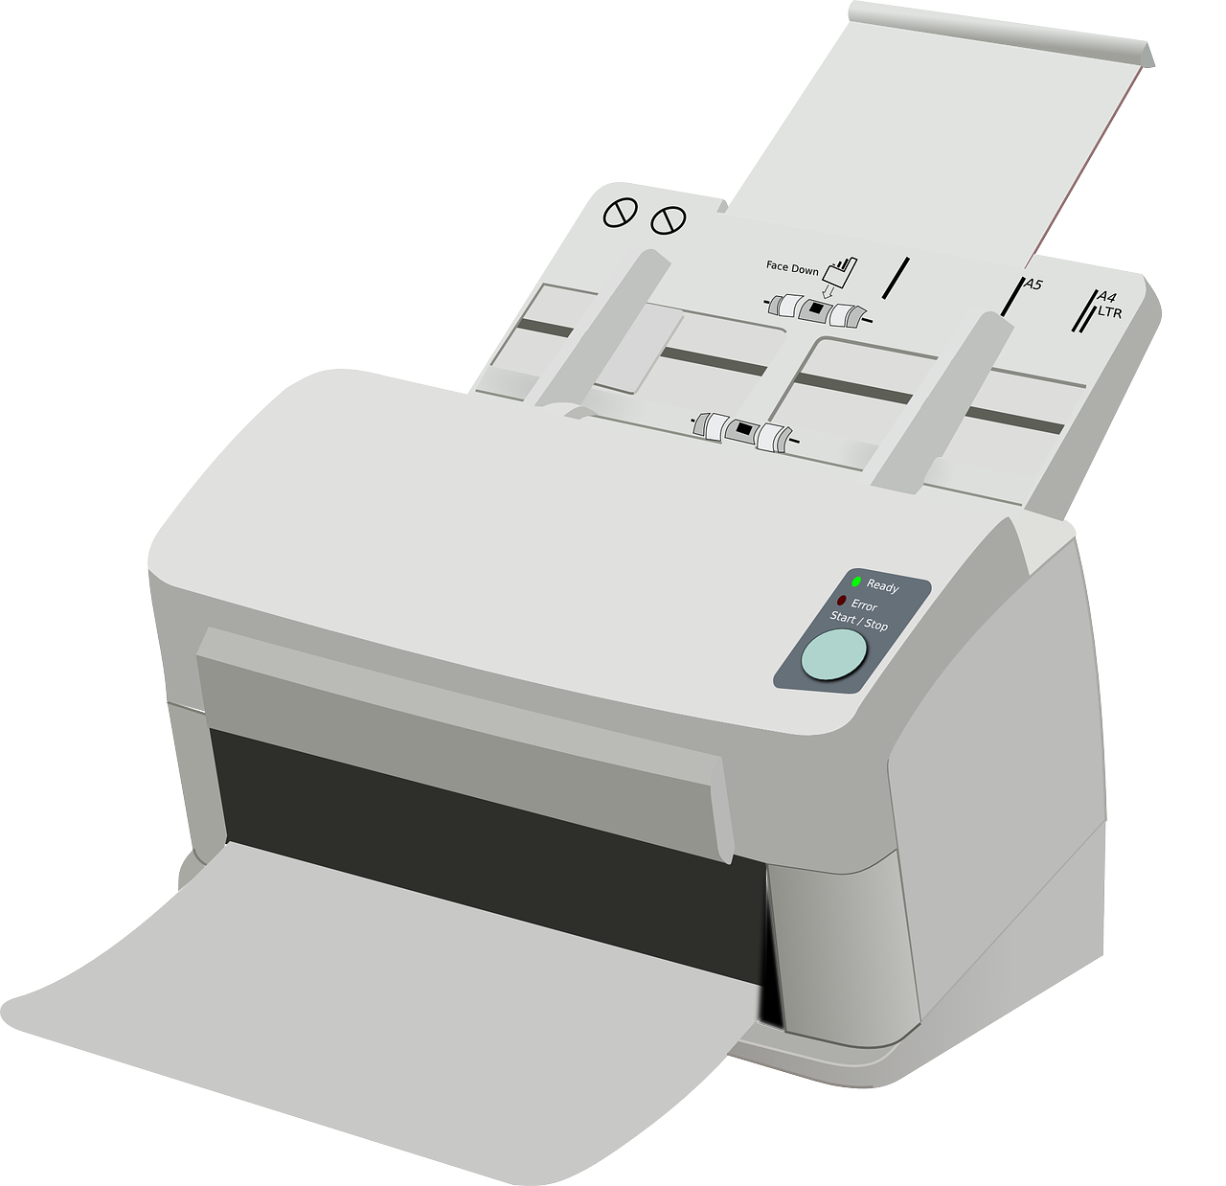
IT-Support Anfragen
Ich kann nicht drucken.

Slide 29
IT-Support Anfragen
Ich möchte einen Ordner auf meinen Desktop verlinken.

Slide 30
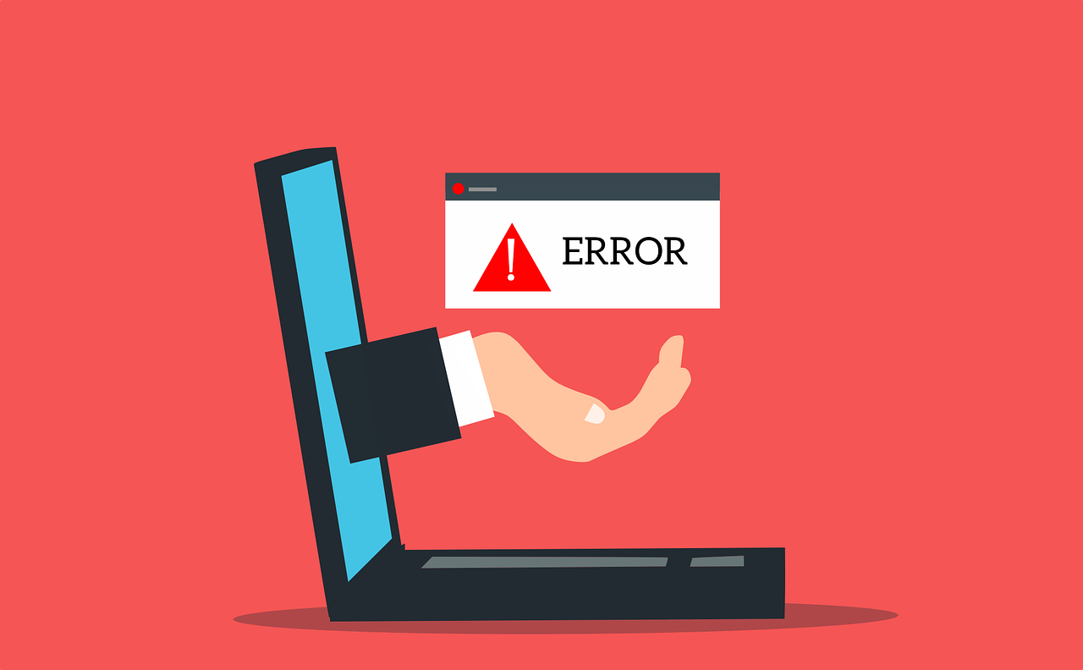
IT-Support Anfragen
Ich habe eine Mail von meiner Bank erhalten wegen eines Problems mit meinem Konto. Da hatte es einen Link, da habe ich draufgeklickt. Und nun geht nichts mehr.

Slide 31
Impressum:
Geschäftsstelle Nationaler Zukunftstag (2018). Beilage zum «Leitfaden für Betriebe»: Arbeitsunterlagen zum Einsatz am Nationalen Zukunftstag. Cham: Geschäftsstelle Nationaler Zukunftstag.

